Slide 1
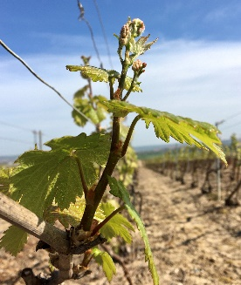
FLASH
Technique
07 Mai 2024
N°6
Aco’Performances
VIGNE
Rédacteurs :
josquin.lernould@acolyance.fr
christophe.cadel@acolyance.fr
adrien.quatresols@acolyance.fr
Retrouvez nos flashs sur Acolyance-vigne.fr
EN BREF…
MILDIOU : Les premiers foyers primaires ont été découverts (30/04)
OIDÏUM : Première tâche isolée observée (03/05)
PYRALES : les pyrales quittent leur lieu d’hivernage
NUTRITION FOLIAIRE : Soutenir la vigne pour sa reprise végétative
LA PHYTHOTÉRAPIE : On en parle ?
STADE PHENO…
1– 2 feuilles
BBCH 11
5 - 6 feuilles
BBCH 14 - 15
COHESIS DISTRIBUTION – sas au capital de 2 613 745,60€
16 boulevard du Val de Vesle – CS 110005 – 51684 REIMS CEDEX
Distributeur de produits phytopharmaceutiques CA 00349

Slide 2
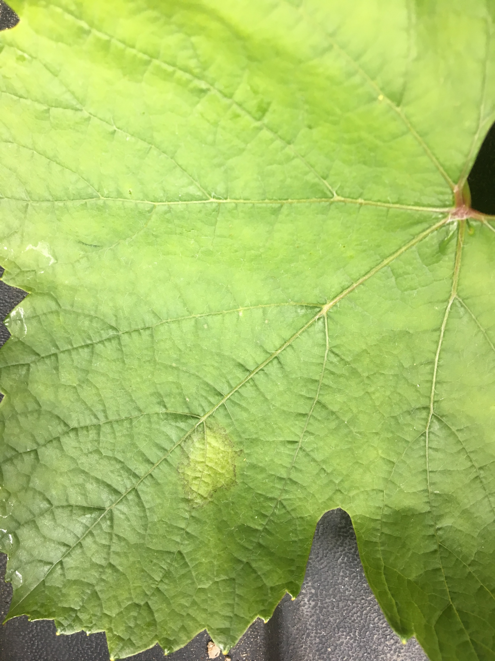
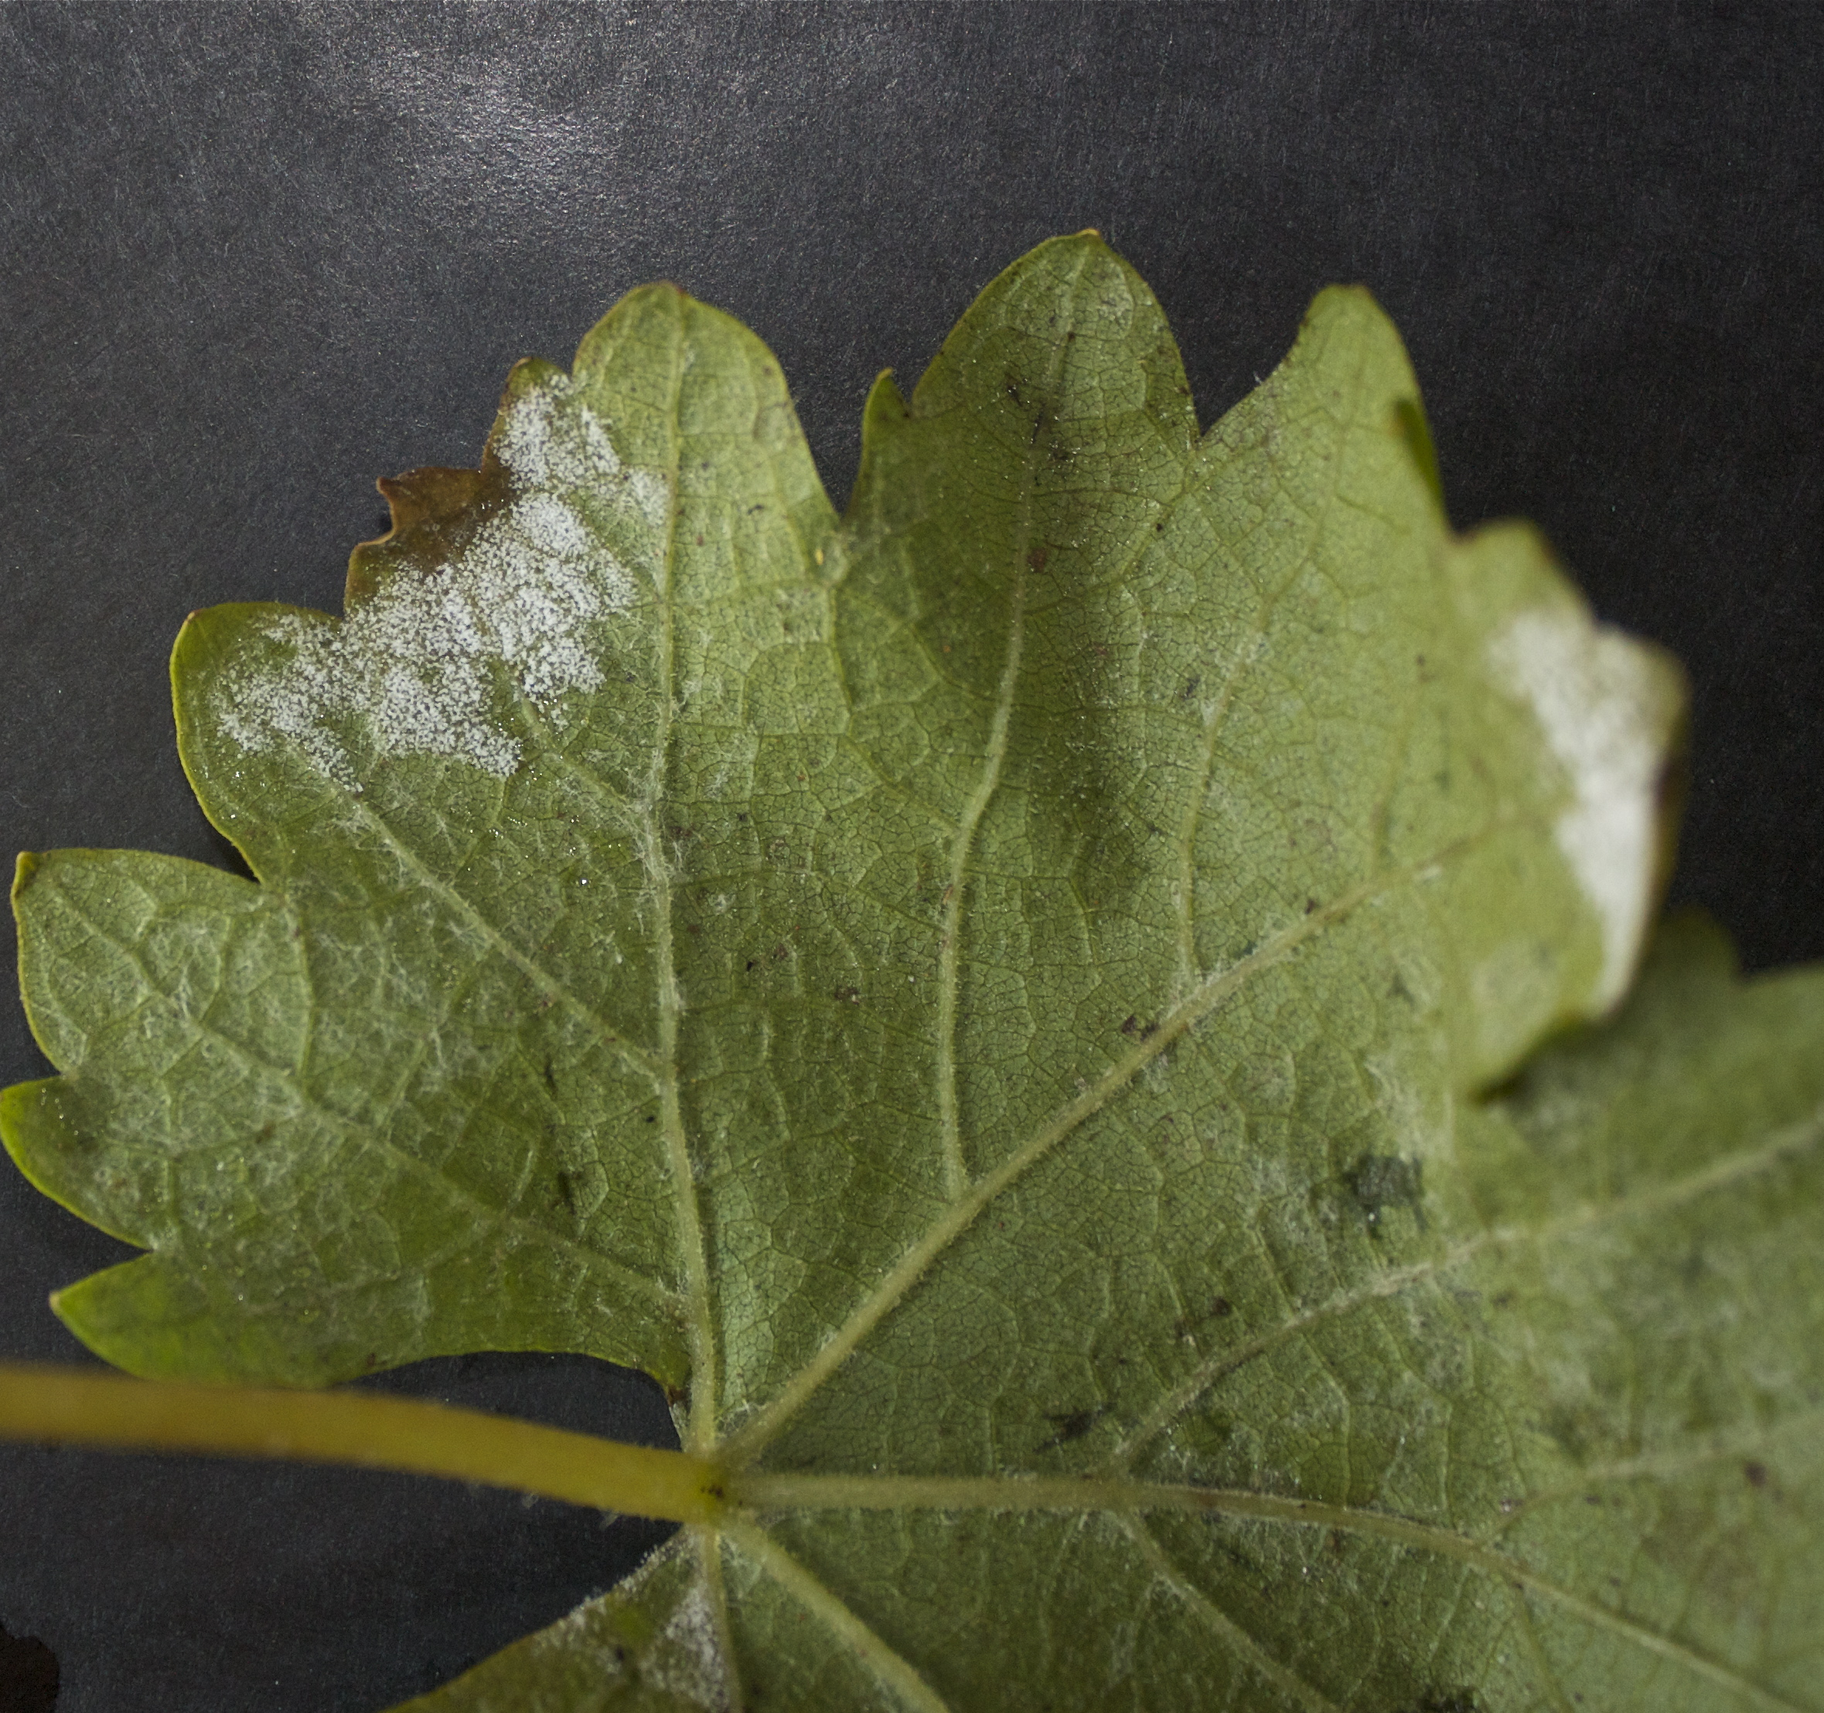
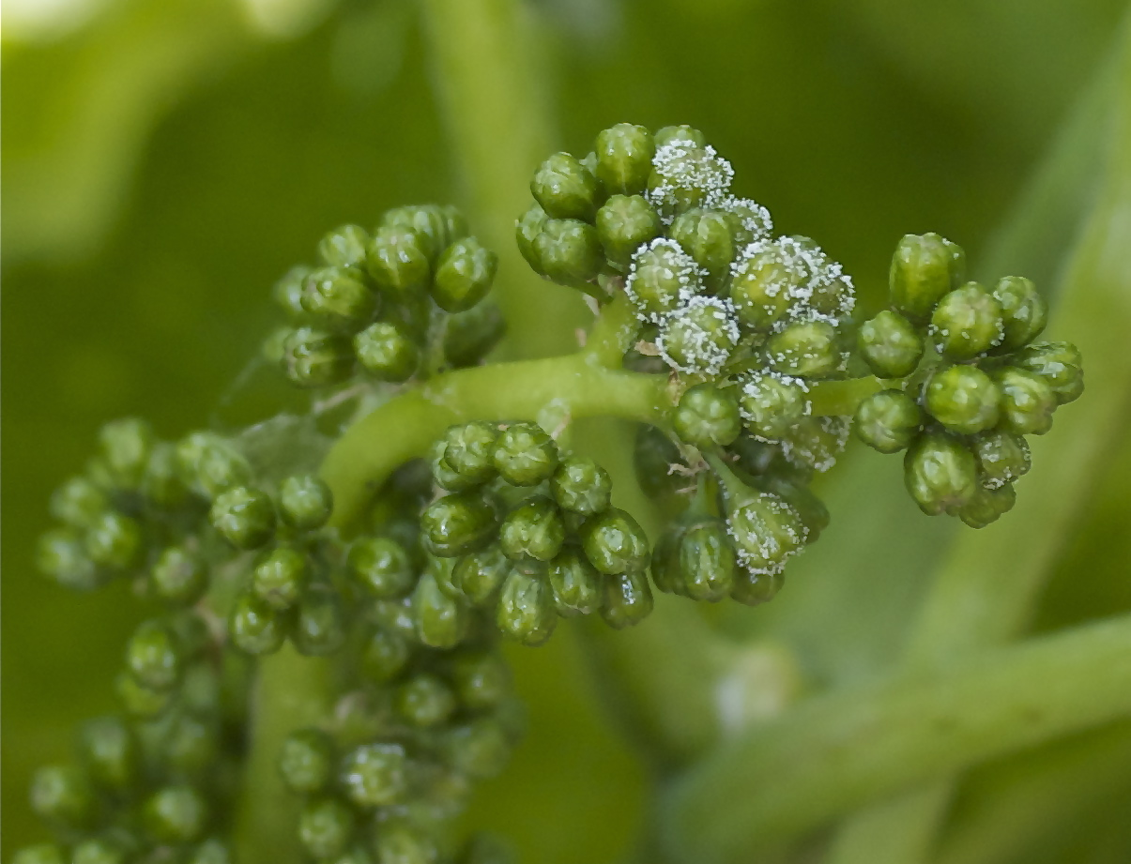
#MILDIOU
Les premiers foyers primaires ont été découverts le 30 Avril.
Il s'agit principalement de tâches éparses dans les secteurs Sud Epernay et Vallée de la Marne. Le secteur Sud de Sézanne est plus concerné avec des parcelles avec plusieurs tâches sur la même feuille.
Ces symptômes sont issus des pluies entre le 8 et 10 avril.
Attention, plusieurs cycles d’incubations sont en cours suite aux
différentes pluies depuis le 30 avril au 5 mai (20 à 80mm de cumul de pluie selon les secteurs)
> Les symptômes sont prévus entre le 10 et 15 mai.
Recherchez les foyers primaires !
La météo prévue les 7 prochains jours s’annonce plus clémente mais la vigilance reste de mise car l’humidité ambiante est propice au repiquage. Une dégradation pluvieuse est possible pour la semaine prochaine.
Le risque mildiou est très élevé, soyez vigilant.
Renouvelez l’intervention selon la pousse végétative depuis votre dernière application (maxi 2 feuilles) et selon le cumul de pluie (Cf les capacités au lessivage des spécialités utilisées).
Si ce n’est déjà fait, réalisez votre première intervention dès que possible.
Mettez en œuvre les mesures prophylactiques
• maintenez le couvert végétal ras
• limitez au maximum le travail du sol afin de restreindre la remontée d’humidité dans la souche
• Effectuez un ébourgeonnage et un relevage soigné
Une qualité de pulvérisation optimale est importante pour une meilleure répartition des fongicides
A ce stade de la campagne, et dans le contexte actuel de risque mildiou important, il est déconseillé d'utiliser des substances actives concernées par une résistance généralisée et fortement implantée, non associées à un partenaire suffisamment efficace tel qu'un contact multisite.
Fructification sur feuille
(face inférieure)
Fructification sur inflorescence
Rot Gris

Slide 3
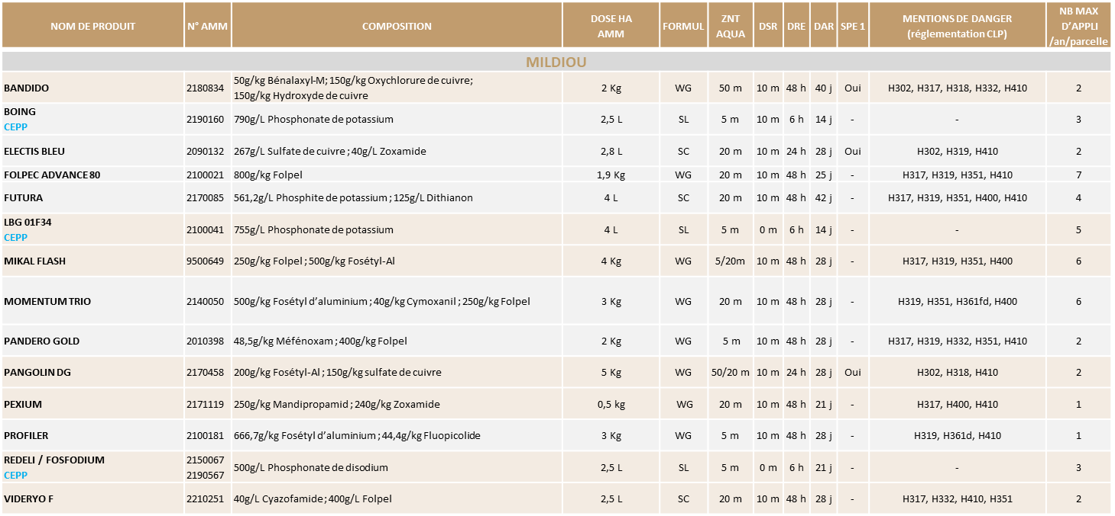
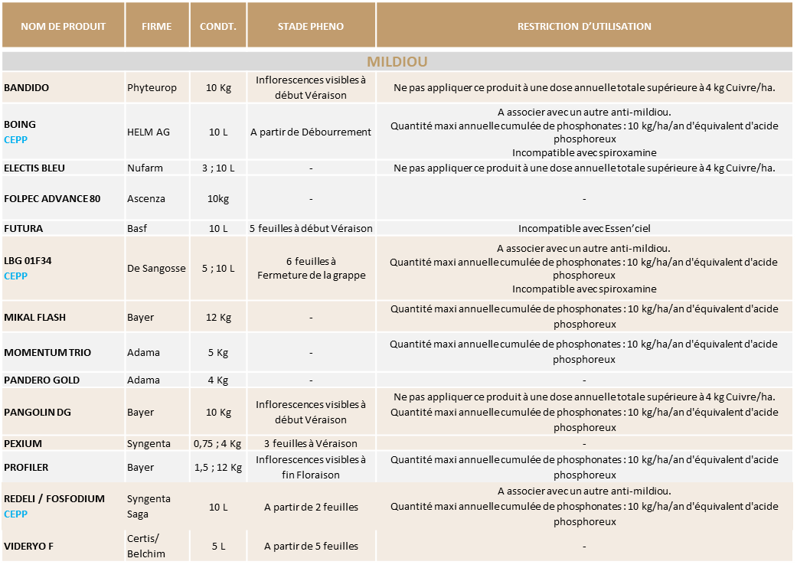
#MILDIOU

Slide 4
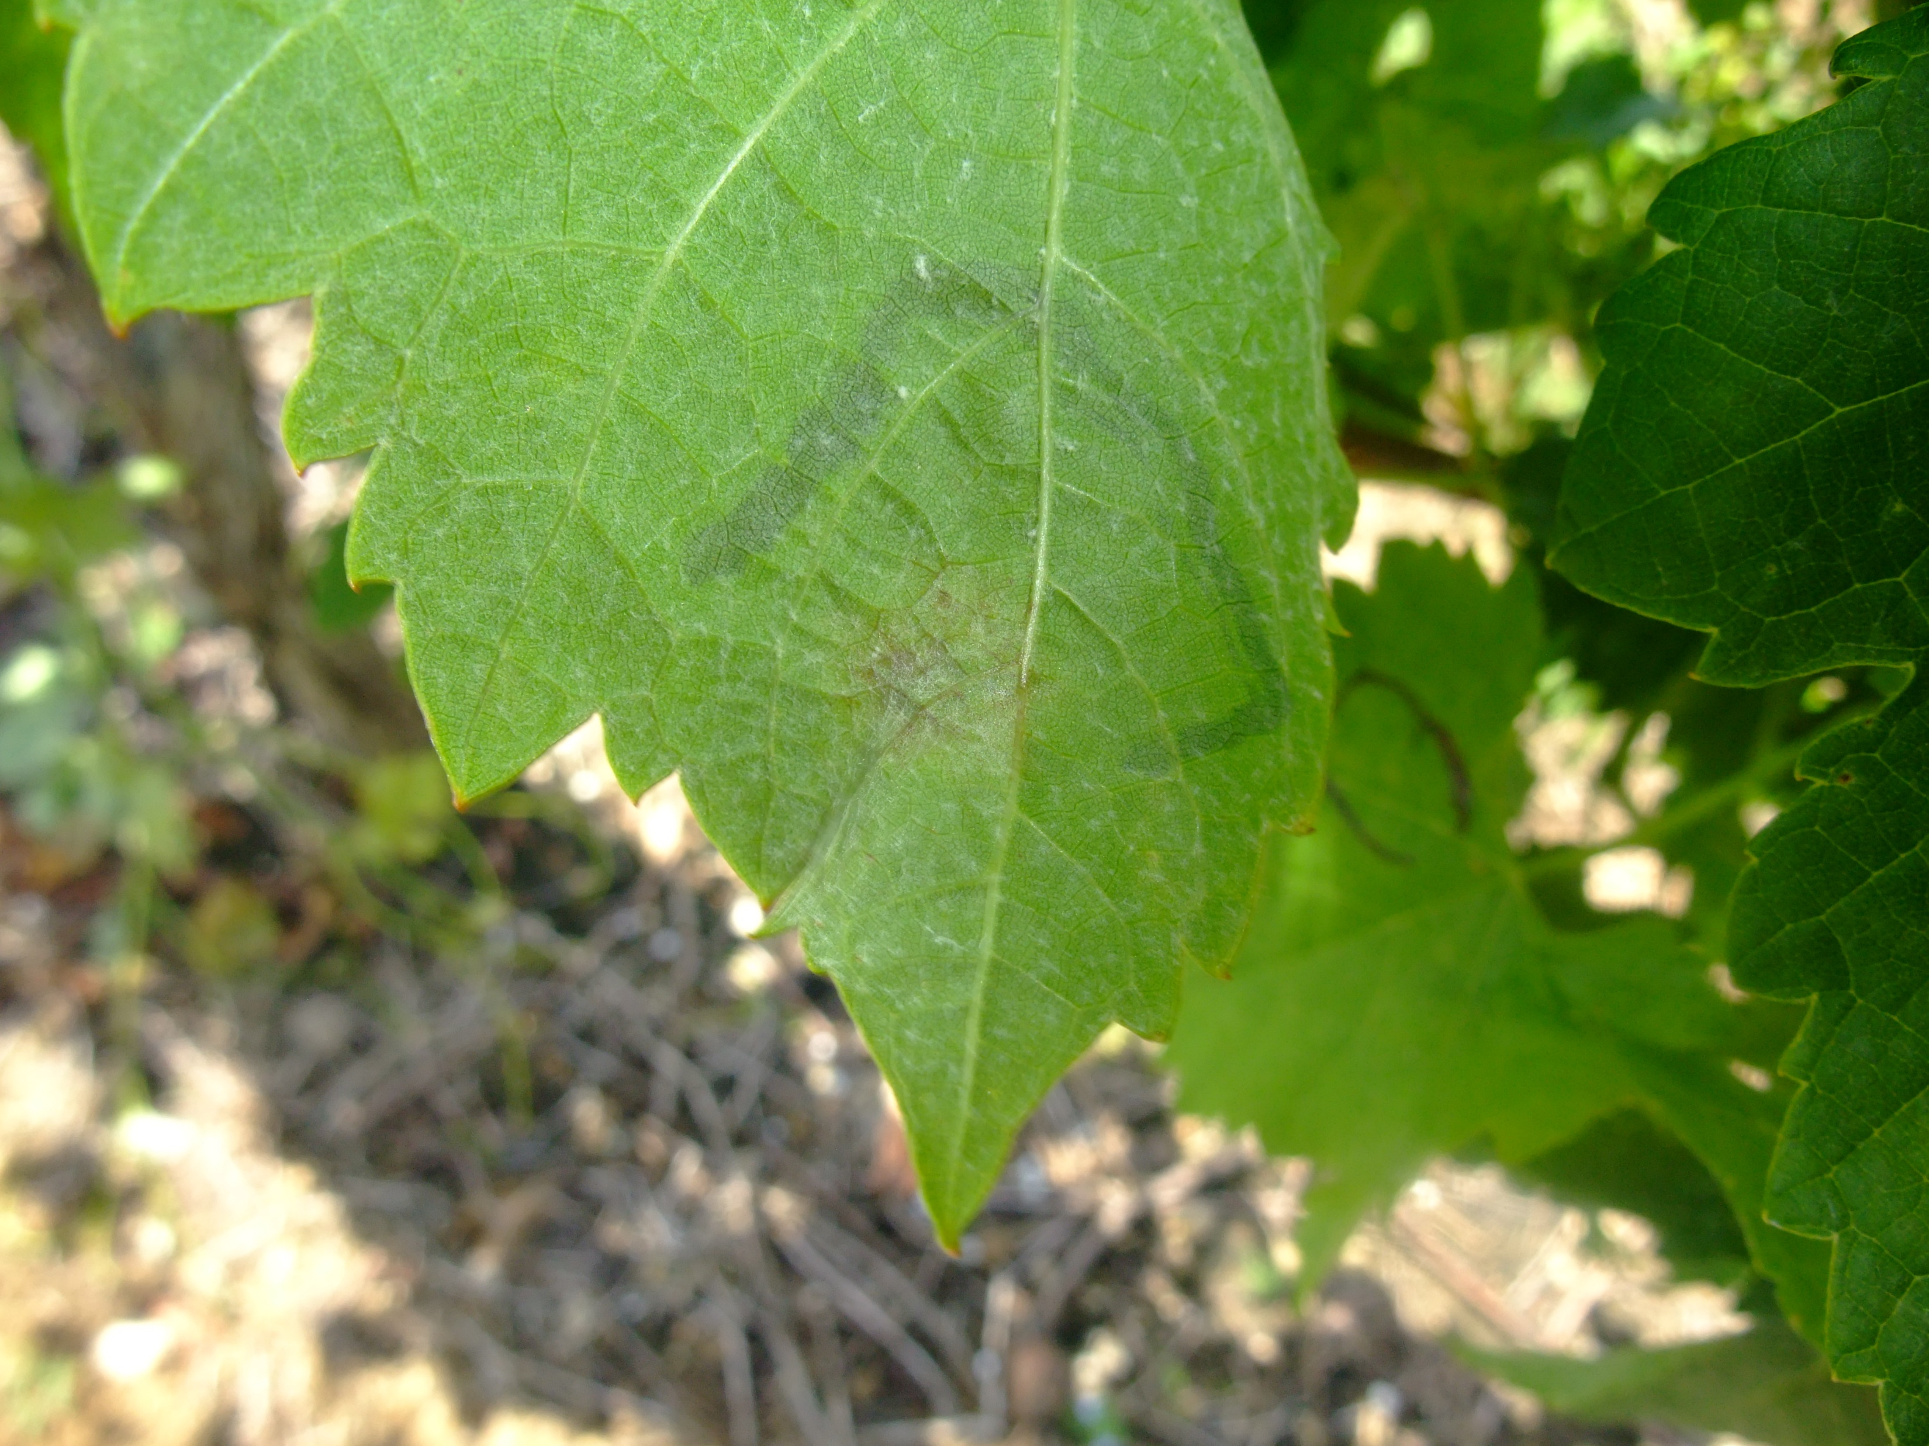
#OIDÏUM
PREMIÈRE TÂCHE ISOLÉE
Une première tache isolée a été observé le 3 mai dans une parcelle précoce de chardonnay à historique.
RAPPEL > STRATÉGIE GÉNÉRALE
Début de la protection :
Stade 2-3 feuilles étalées, dans les parcelles avec symptômes importants les années antérieures. Des cléistothèces (forme de conservation) peuvent être présent sur le bois.
Stade 5-6 feuilles étalées, dans les parcelles sensibles sans dégâts.
Stade 7-8 feuilles étalées, pour les parcelles non sensibles et sans historique.
Les parcelles les plus précoces vont commencer à rentrer dans la période de haute sensibilité 7-8 feuilles à fermeture de la grappe)
Les conditions climatiques de ces prochains jours (hausse des températures) vont être favorable au développement du champignon.
Une protection sans faille doit être impérativement maintenue
Les conditions de mise en œuvre des traitements sont particulièrement importantes. La qualité de pulvérisation, le rythme des cadences de renouvellement, le respect des doses d’homologation sont des règles à respecter pour une bonne gestion de cette maladie.
Tout comme pour le Mildiou, mettez-en œuvre les mesures prophylactiques
• Effectuez un ébourgeonnage et un relevage soigné
Une qualité de pulvérisation optimale est importante pour une meilleure répartition des fongicides

Slide 5
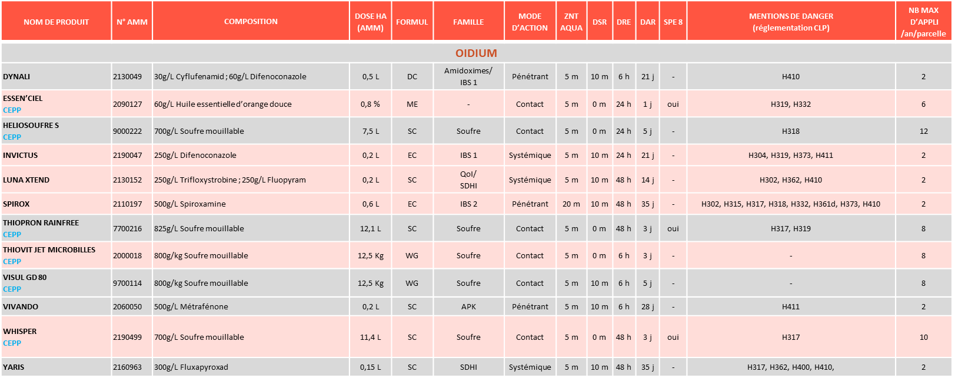
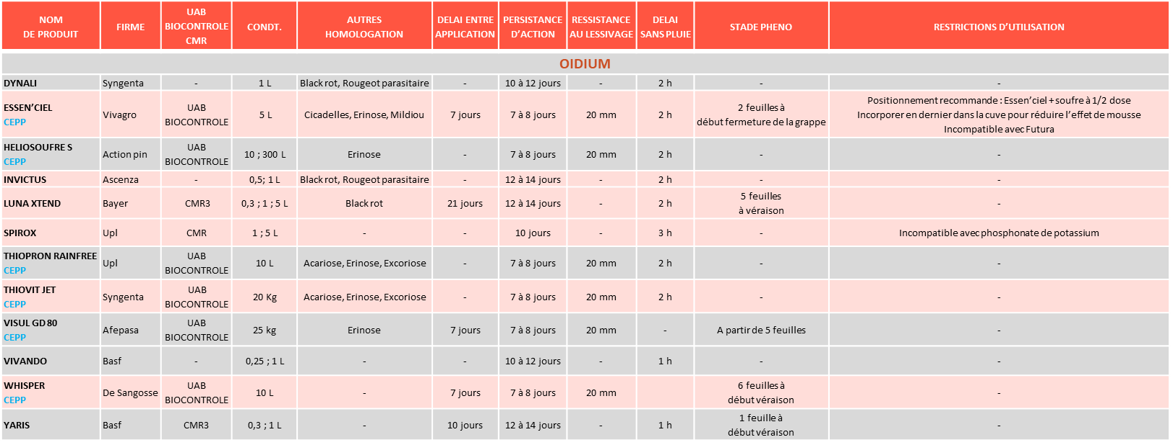
#OIDÏUM

Slide 6
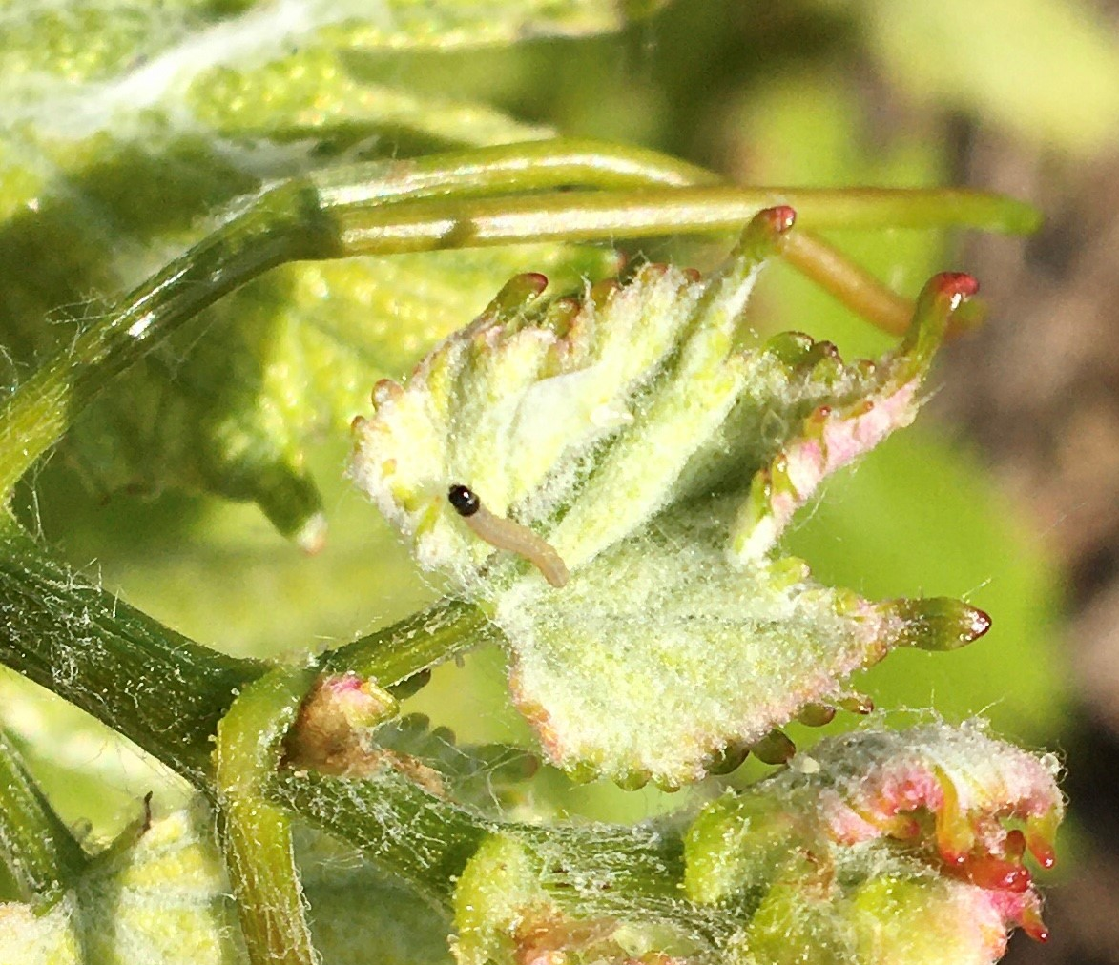
#PYRALES
Les pyrales continuent à quitter leur lieu d’hivernage situées sous les écorces pour gagner les jeunes pousses afin de se nourrir. Les larves s’observent sur l’ensemble du vignoble. Elles mesurent en moyenne 5-6mm.
L’observation doit être réalisée sur 5 séries de 5 ceps.
Larve de pyrale
Les traitements sont réservés aux parcelles dont le seuil d’intervention est dépassé :
100% des ceps occupés par au moins 1 pyrale.
Insecticide homologué sur pyrale :
Décis Protech à 0,5L/ha ou Success 4 à 0,1L/ha (Success 4 autorisé en viticulture biologique) ou Estamina à 0,075L/ha.

Slide 7
#NUTRITION FOLIAIRE
La pousse s’est fortement ralentie avec ces températures froides.
Si vos vignes ont été impactées par le gel mais sans destruction totale voir flash technique spécial Gel.
Dans tous les cas, il est important de soutenir la vigne dans sa reprise végétative avec les températures à la hausse, les besoins énergétiques post gel ou par températures fraiches sont élevés.
Le soutien nutritionnel peut dès à présent débuter pour rebooster la plante et éviter la perturbation du cycle floral à venir.
Les effets recherchés par l’emploi de solutions foliaires sont :
Effet activateur bio-nutritionnel,
Augmentation de la photosynthèse (effet reverdissant) et de l’absorption racinaire,
Rééquilibrage de l’alimentation de la plante
Meilleure résistance aux stress climatiques
NOM DE Produit | Dose ha | COMPOSITION ( L ou G /ha)
Kappa M | 2 à 3kg | Azote 216,Phosphore 103, Potasse 170, Magnésie 24
Fertigofol Bio | 3 à 4L | Azote 40, Phosphore 24, Potasse 70, Magnésie 2,4, Soufre 10, Calcium 18
Kalitol NF / Plus | 2 à 2,5Kg | Azote 40, Phosphore 40, Potasse 120, Magnésie 58, Fer 23, Bore 8,5, Manganèse 8, Soufre 116
Kappa M
Fertigofol Bio 4.2.7
Kalitol NF / Plus
Favorise la reprise de la Végétation
Soutient la végétation
Améliore la résistance au stress hydrique
Permet une meilleure mise en réserve
Joue un rôle dans l’équilibre et la stimulation de la plante, et sur la formation des organes fructifères.

Slide 8
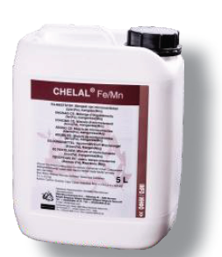
#NUTRITION FOLIAIRE
Pour les parcelles ayant tendance à exprimer les symptômes de chlorose ferrique, nous vous préconisons 2 applications avant la floraison à savoir, une première application au stade 7-8 feuilles étalées) et une deuxième application lors de votre prochaine intervention mildiou – oïdium
NOM DE Produit | Dose ha
Chelal FeMn Bio | 2 à 3L
Chelal FeMn Bio
Favorise la reprise de la Végétation
Soutient la végétation
Améliore la résistance au stress hydrique
Permet une meilleure mise en réserve
Composition : Fer 60, Manganèse 20
QUAND RENOUVELER VOTRE TRAITEMENT ?
Pour déterminer la date de renouvellement, la persistance d’action d’un produit est différente selon ces caractéristiques.
En règle générale, nous pouvons retenir comme persistance :
Produit de contact 7-8 jours,
Produit pénétrant 10-12 jours
Produit systémique 12-14 jours.
Il faut également prendre en compte d’autres critères selon le produit utilisé :
le cumul de pluviométrie (20 à 100mm), la pousse de la vigne (2 nouvelles feuilles),
la pression parasitaire et la dose du produit appliquée.
Suite à ces conditions, la rémanence du produit peut être fortement impactée.
#LES INFORMATIONS CLÉS
Retrouvez dans nos précédents flashs des points d’informations sur :
LIMITATION DE LA DERIVE : Maitrisez votre qualité de pulvérisation
ORDRE D’INCORPORATION : Outil d’aide pour le mélange
CONTRÔLE OBLIGATOIRE PULVÉRISATEURS
ÉQUIPEMENTS DE PROTECTION INDIVIDUELLE
LES ARRÊTÉS PREFECTORAUX FD
Les flashs et arrêtés sont disponibles sur notre site Acolyance-vigne.fr

Slide 9
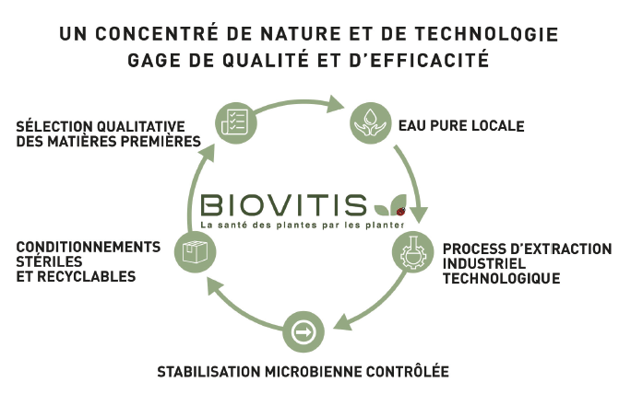
La PHYTOTHÉRAPIE by
Phytothérapie, qu’est-ce que c’est ?
La Phytothérapie est l’un des leviers d’une approche agronomique globale (sol, plante, climat, Homme). L’approche globale, combinatoire, vise à maintenir le végétal en bonne santé, dans l’objectif de limiter les interventions extérieures.
Elle s’appuie sur l’emploie de plantes dans le but de guérir, soulager et prévenir des maladies.
LA SANTÉ DES PLANTES PAR LES PLANTES
Un partenariat est réalisé avec la société Biovitis qui pratique la Phytothérapie Moderne.
Biovitis sélectionne des:
espèces de plantes
parties de plantes
modes de préparation
Biovitis a une connaissance approfondie des principes actifs.
À la suite de notre partenariat, nous avons sélectionné 2 produits pour commencer à vous accompagner :
SALIX Infusion d’écorces d’osier | ARVENSE Décoction de prêle des champs
Stimule la croissance du système racinaire. Augmente l’épaisseur et la résistance des parois cellulaires. A une activité anti-mildiou et anti-oïdium. | Améliore la photosynthèse et l’évapotranspiration Stimule le métabolisme antioxydant Favorise la cicatrisation des blessures A une activité anti-mildiou et anti-oïdium
Pour plus d’informations, rapprochez-vous de votre technicien pour appliquer un plan d’action adapté à votre situation.

